Slide 1
Консультативное задание по предмету «станковая композиция» 5 класс Тема: «выполнение итоговой работы»
Группы: 5/у – 27.03.24
5/1 – 27.03.24
5/2 – 27.03.24

Slide 2
Тема: «Сюжетная композиция»
Цель: выполнение итоговой работы с применением основных правил и законов станковой сюжетной композиции.
Задачи: выполнение эскиза к итоговой композиции, цветовое решение эскиза.
Материал: бумага формата а3, простой карандаш, ластик, акварель или гуашь, кисти, палитра, емкость для воды

Slide 3
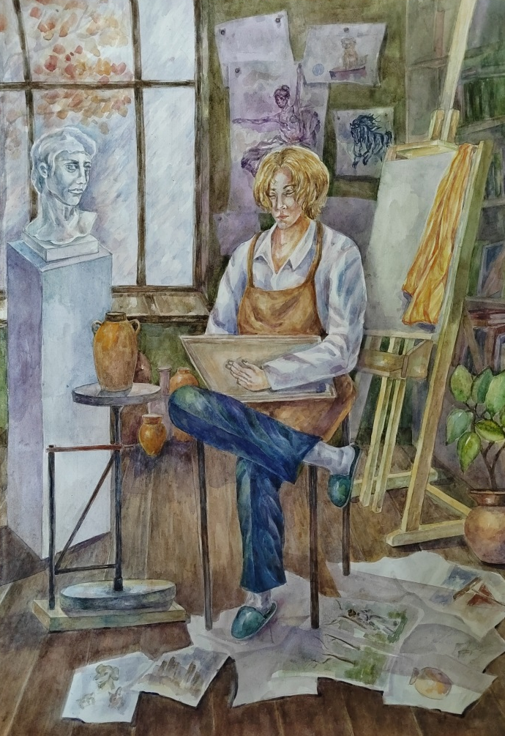
Примеры работ

Slide 4
Примеры работ

Slide 5
Примеры работ

Slide 6
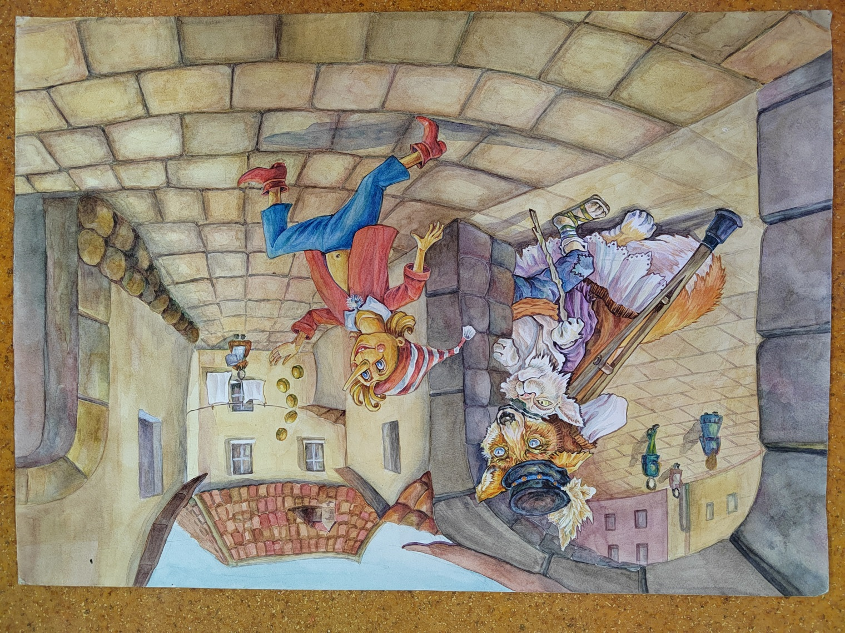
Примеры работ

Slide 7
Примеры работ

